Slide 1

GUIDA AL VOTO
Come si vota con Eligo

Slide 2

Eligo è la piattaforma di voto elettronico sicura e intuitiva.
La soluzione flessibile e affidabile che semplifica le operazioni di voto, favorendo la partecipazione democratica.

Slide 3
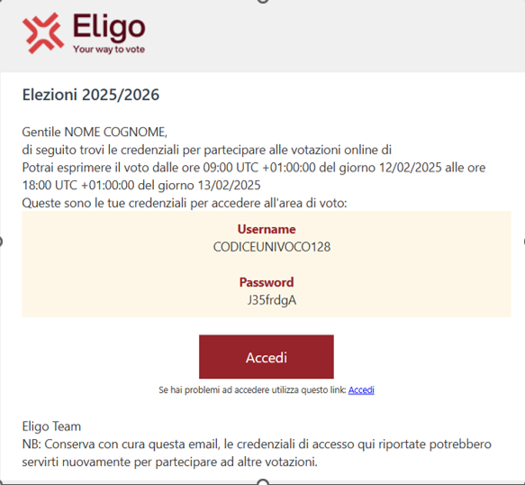
Riceverai via e-mail le credenziali ed il link per accedere alla piattaforma.​
A votazioni aperte clicca su “Accedi”.

Slide 4
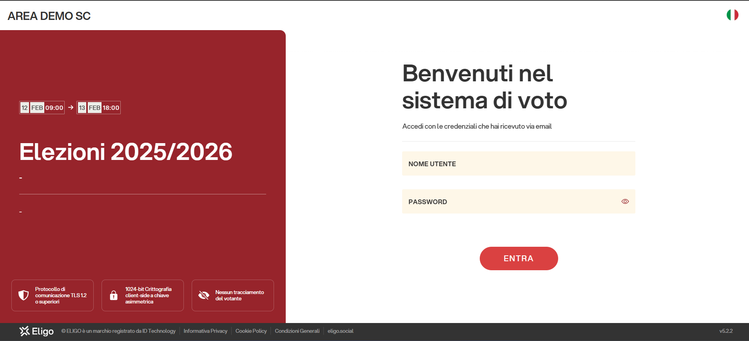
Ti troverai sulla pagina di accesso al sistema di voto.​
Inserisci nome utente e password nel form e clicca su “ENTRA”

Slide 5
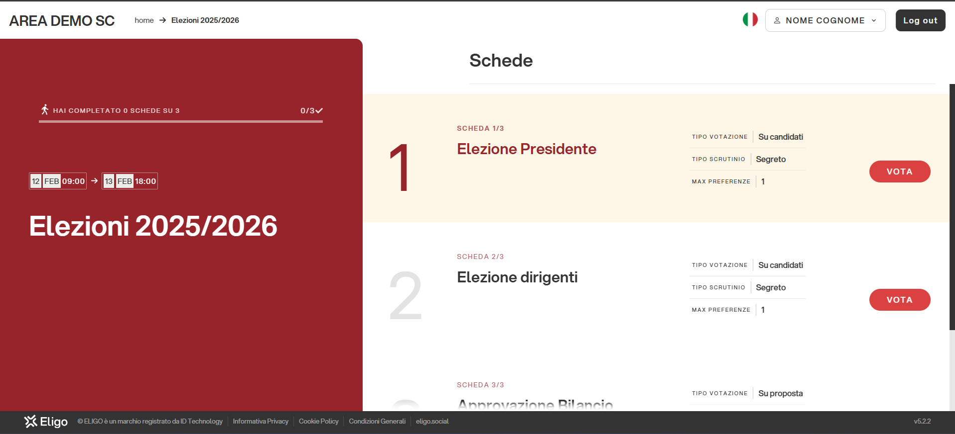
Ti ritroverai all’interno dell’urna digitale dove potrai visualizzare le schede di voto.​
Clicca il tasto “VOTA” relativo alla prima scheda di voto.

Slide 6

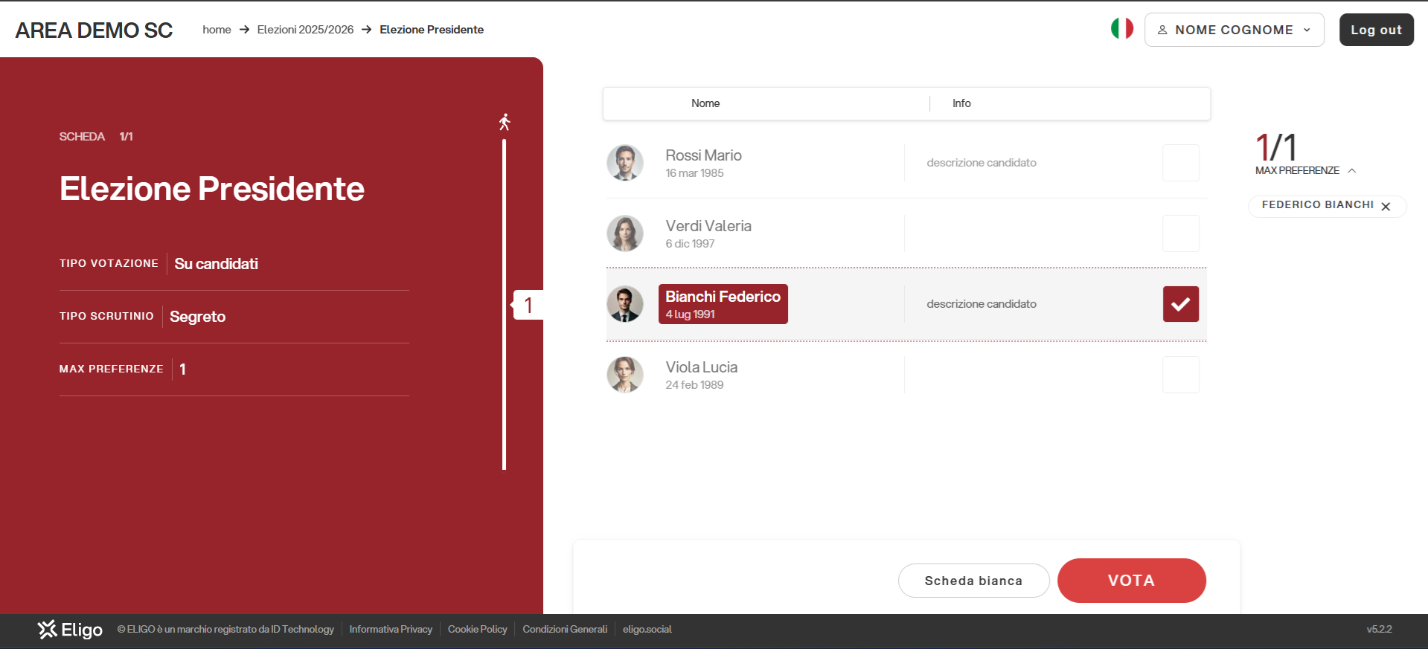
Informazioni sulla
scheda di voto
Elenco
dei candidati

Slide 7
Dovrai selezionare la casella relativa al candidato desiderato o seleziona “scheda bianca” se non desideri esprimere alcuna preferenza.​
Per proseguire, clicca su “VOTA”

Slide 8
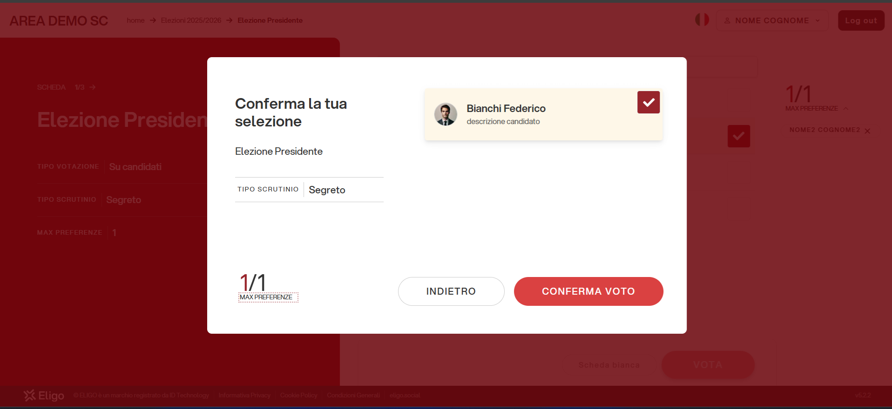
Ti troverai nella schermata di riepilogo.
Verifica le tue scelte.
Premi su “CONFERMA VOTO” per rendere il voto definitivo.​

Slide 9
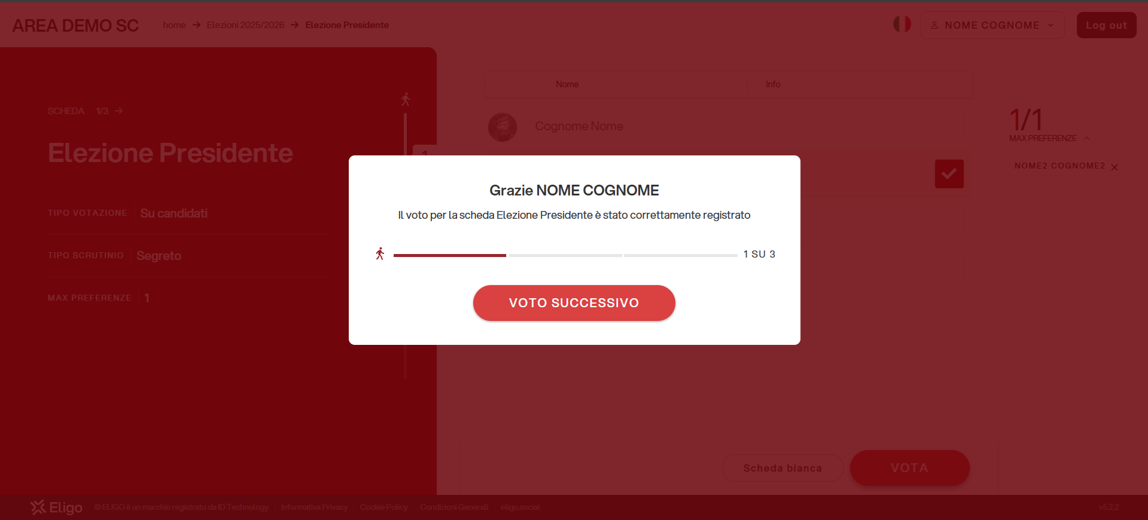
Il voto sarà inserito nell’urna digitale e sarà immodificabile.
​
Dovrai cliccare su “VOTO SUCCESSIVO” per continuare con le operazioni di voto.
“Chiudi” per terminare le operazioni di voto se non ci sono più schede da votare.

Slide 10

La piattaforma di votazioni online è fornita da Eligo voting.
Migliaia di organizzazioni si affidano a Eligo per gestire digitalmente votazioni e assemblee in remoto, in presenza o in forma ibrida.

